Slide 1
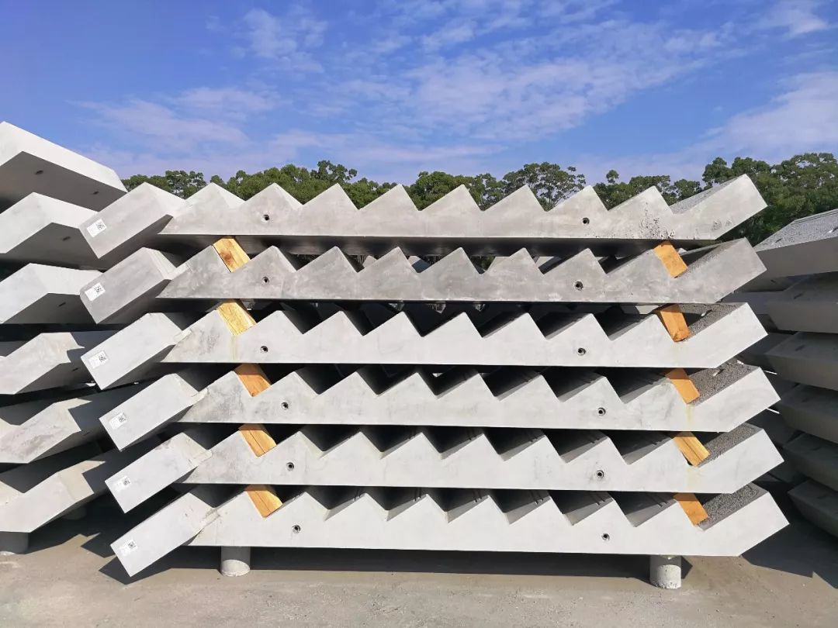
装配化建筑施工图的识读与深化设计
识读梯段板详图
初级
中级
高级

Slide 2
识读梯段板详图
知识点：制图规则、编号规则
技能线：识读方法、图示内容---模板、钢筋
素养面：质量意识（数字.符号）、责任担当
建筑工程职业人（立体的人！祖国大厦中梁砥柱）
初级
中级
高级

Slide 3
任务4.2
识读梯段板详图
4.2.1 ST-28-24模板图
4.2.2 ST-28-24钢筋图
4.2.3 JT-28-25模板图
4.2.4 JT-28-25钢筋图

Slide 4
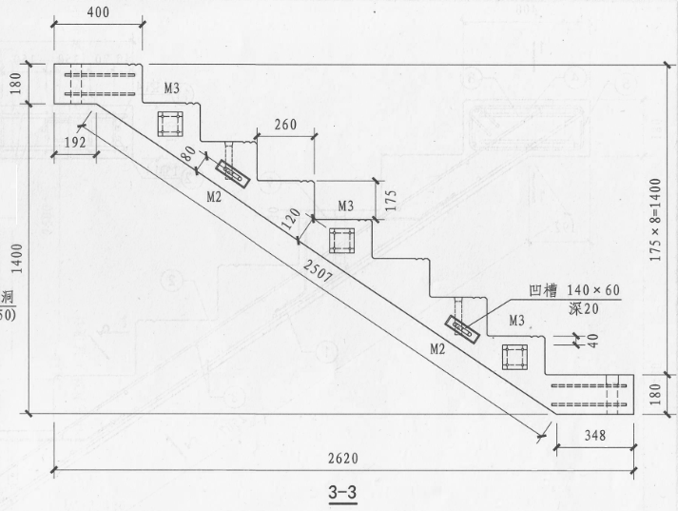
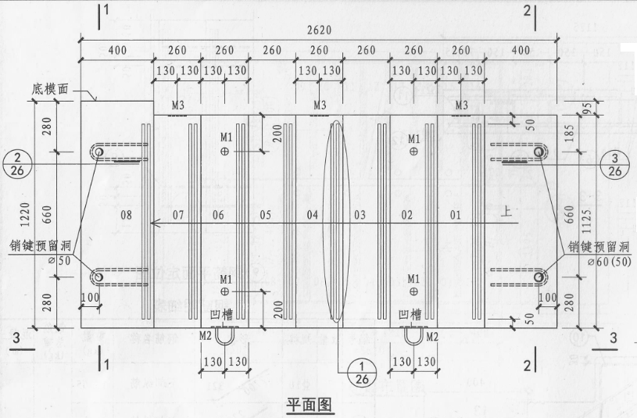
4.2 识读梯段板详图
4.2.1 ST-28-24模板图
楼梯间净宽2400mm，其中梯井宽110mm，梯段板宽1125mm，梯段板与楼梯间外墙间距20mm。梯段板水平投影长2620mm。梯段板厚120mm。
梯段板设置一个与低处楼梯平台连接的底部平台、七个梯段中间的正常踏步（图纸中编号为01至07）和一个与高处楼梯平台连接的踏步平台（图纸中编号为08）。

Slide 5
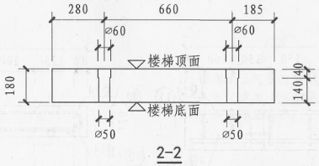
4.2 识读梯段板详图
4.2.1 ST-28-24模板图
梯段底部平台面宽400mm，长度与梯段宽度相同，厚180mm。
平台上设置2个销键预留洞。

Slide 6
4.2 识读梯段板详图
4.2.1 ST-28-24模板图
梯段中间的01至07号踏步自下而上排列。
梯段板吊装预埋件M1。
梯段板吊装预埋件M2。
拉杆预留埋件M3。
防滑槽。

Slide 7
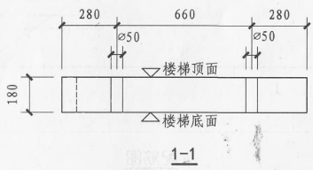
4.2 识读梯段板详图
4.2.1 ST-28-24模板图
与高处楼梯平台连接的08号踏步平台面宽400mm，长1220mm，厚180mm。
平台上设置2个销键预留洞。
该踏步平台与上一梯段板底部平台搁置在同一楼梯平台挑梁上，之间留15mm空隙。

Slide 8
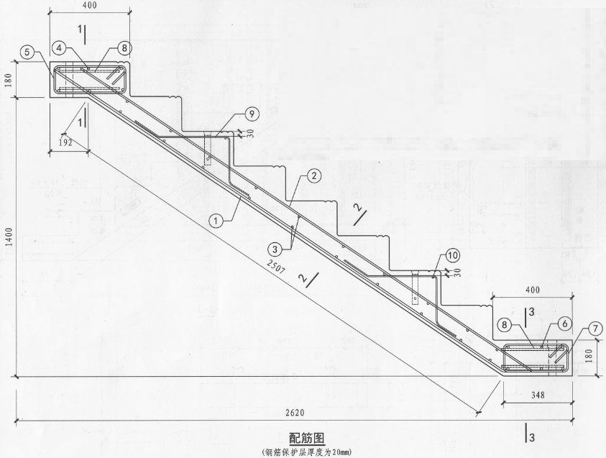
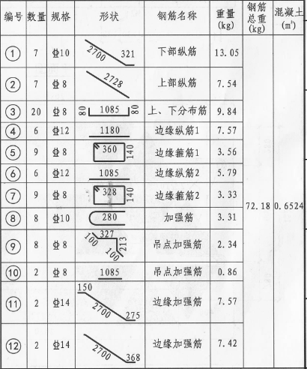
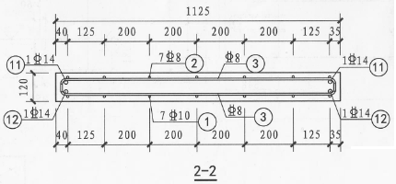
4.2.2 ST-28-24钢筋图
4.2 识读梯段板详图
（1）下部纵筋：7根，布置在梯段板底部。
（2）上部纵筋：7根，布置在梯段板顶部。
（3）上、下分布筋：20根，分别布置在下部纵筋和上部纵筋内侧。
（4）边缘纵筋：12根，分别布置在底部平台和顶部踏步平台处。

Slide 9
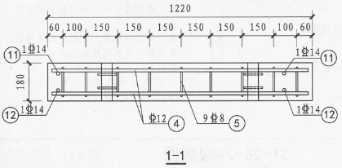
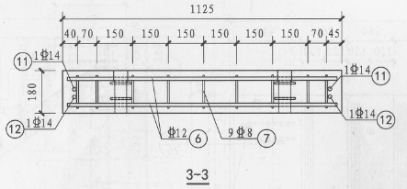
4.2.2 ST-28-24钢筋图
4.2 识读梯段板详图
（5）边缘箍筋：18根，分别布置在底部平台和顶部踏步平台处。
（6）边缘加强筋：4根，布置在上、下分布筋的弯钩内侧。

Slide 10
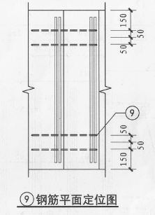
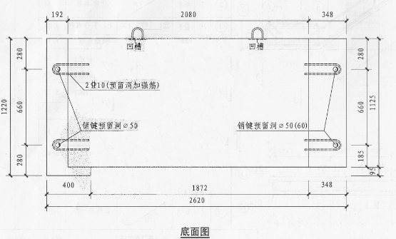
4.2 识读梯段板详图
4.2.2 ST-28-24钢筋图
（7）销键预留洞加强筋：8根，每个销键预留洞处上、下各1根。
（8）吊点加强筋：8根，每个吊点预埋件M1左、右各布置1根。
（9）吊点加强筋：2根。

Slide 11
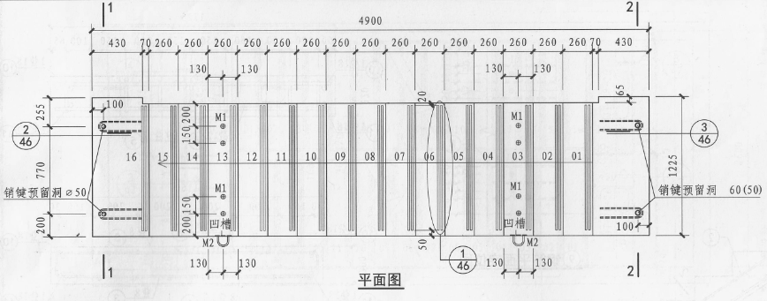
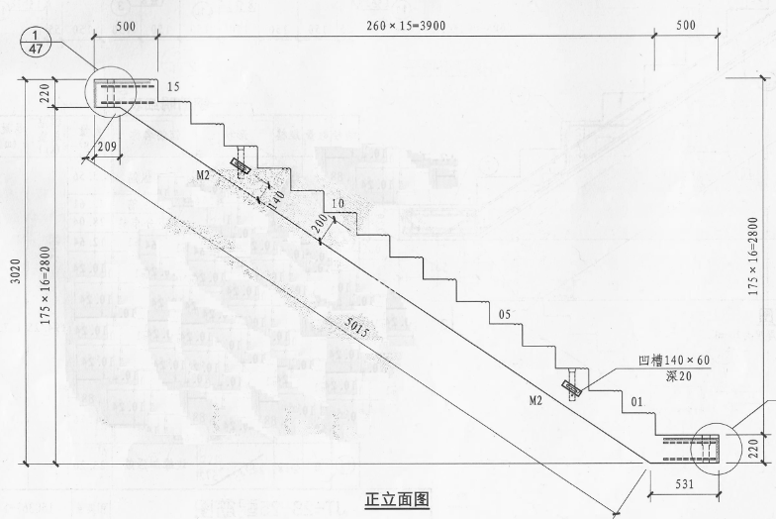
4.2 识读梯段板详图
4.2.3 JT-28-25模板图
楼梯间净宽2500mm，其中梯井宽140mm，梯段板宽1160mm，梯段板与楼梯间外墙间距20mm。梯段板水平投影长4900mm。梯段板厚200mm。
梯段板设置一个与低处楼梯平台连接的底部平台、15个梯段中间的正常踏步（图纸中编号为01至15）和一个与高处楼梯平台连接的踏步平台（图纸中编号为16）。

Slide 12
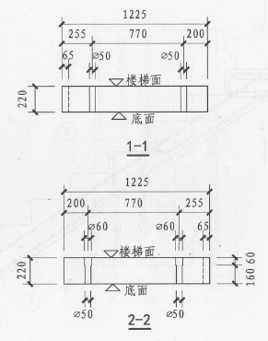
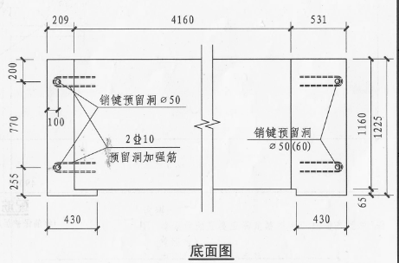
4.2 识读梯段板详图
4.2.3 JT-28-25模板图
梯段底部平台面宽500mm，自楼梯平台一侧起430mm宽度范围内的平台长度比梯段宽度长65mm，为1225mm。剩余70mm宽度范围内的平台长度与梯段宽度相等，为1160mm。平台厚220mm。
平台上设置2个销键预留洞。

Slide 13
4.2 识读梯段板详图
4.2.3 JT-28-25模板图
梯段中间的01至15号踏步自下而上排列，踏步高175mm，踏步面宽260mm，踏步面长1160mm，与梯段宽度相同。
第03和13号踏步台阶靠近楼梯间外墙一侧的侧面各设置1个梯段板吊装预埋件M2。
第03和13号踏步面上各设置2组4个梯段板吊装预埋件M1。

Slide 14
4.2 识读梯段板详图
4.2.3 JT-28-25模板图
与高处楼梯平台连接的16号踏步平台尺寸与梯段底部平台相同，对称布置，区别为平台上设置的销键预留洞孔径为50mm。

Slide 15
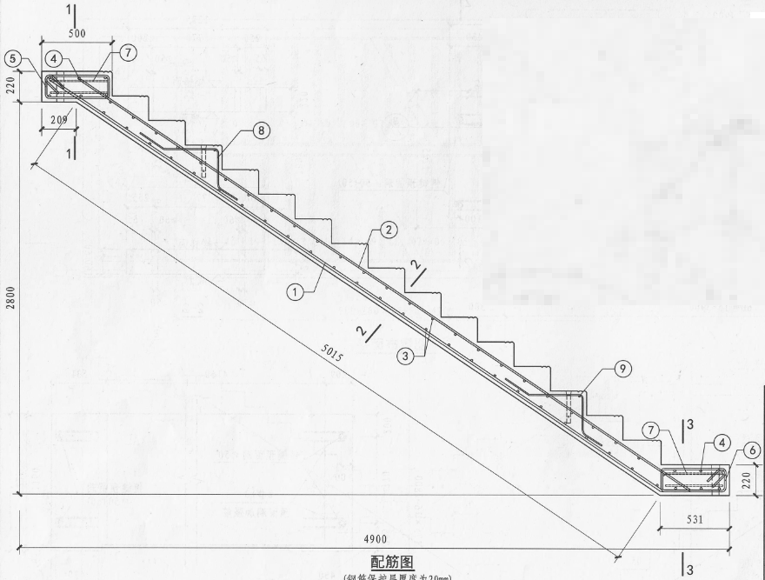
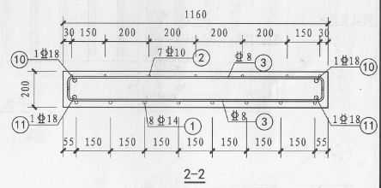
4.2 识读梯段板详图
4.2.4 JT-28-25钢筋图
（1）下部纵筋：8根，布置在梯段板底部。
（2）上部纵筋：7根，布置在梯段板顶部。
（3）上、下分布筋：50根，分别布置在下部纵筋和上部纵筋内侧。

Slide 16
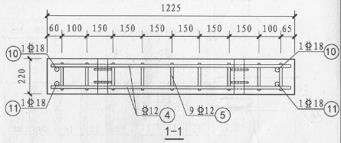
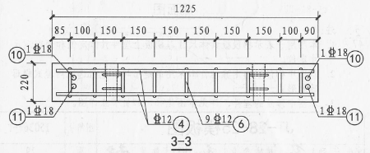
4.2.4 JT-28-25钢筋图
4.2 识读梯段板详图
（4）边缘纵筋：12根，分别布置在底部平台和顶部踏步平台处。
（5）边缘箍筋：18根，分别布置在底部平台和顶部踏步平台处。
（6）边缘加强筋：4根，布置在上、下分布筋的弯钩内侧。

Slide 17
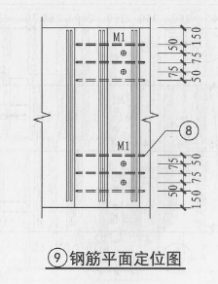
4.2 识读梯段板详图
4.2.4 JT-28-25钢筋图
（7）销键预留洞加强筋：8根，每个销键预留洞处上、下各1根。
（8）吊点加强筋：12根，每组2个吊点预埋件M1左、中、右各布置1根。
（9）吊点加强筋：2根。

Slide 18
·
层次 领域
 | 了解 | 制图规则内容 | 运用 | 规则内容判识--画出#图 | 综合 | 制图规则，归纳出混凝土构件施工信息类别
 | 模仿 | 例图识读 | 应用 | 应用##注写 | 掌握 | 交换##注写
 | 激情 | 追问自己：乐于训练自己成为技术应用人才吗？ | 心境 | 随着识图图纸的增加渐入结构施工图识读佳境 | 热情 | 我志愿成为卓越工程师为此耐心细致的钻研图纸，融合所学构造知识、建筑材料知识、结构知识
初级
中级
高级
备注
认
知
技
能
情感

Slide 19
职 业 胜 任 模 型
⑤ 拿到岗位实习证
识图→构件内配筋
④ 迈进职场大门
读图→模板翻样
③ 找 到 钥 匙
应会→图示内容
② 初 探 路
应知→制图规则
① 拿 到 探 宝 图
学习目标→工作任务

Slide 20
研读图---图##详图，标识图中应交底的
技术信息。
能力拓展
徒手画图--转换式训练（识图与画图）：
尝试画出构件详图
模型制作-----确认识图到位-----深化设计。。

